Slide 1



Final Task Data Engineer
X
Project-Based Intern Virtual
Ahmad Miftahul Farohi

Slide 2
Profil Diri
Ahmad Miftahul Farohi
Tentang Saya
Saya seorang lulusan program Sarjana Pendidikan Matematika dari Universitas Sultan Ageng Tirtayasa. Saya memiliki kemampuan yang baik dalam pemecahan masalah dan analisis. Saya memiliki minat yang mendalam di bidang data dan sumber daya manusia (SDM). Selain itu, saya juga memiliki ketertarikan yang kuat terhadap sejarah, sastra, dan dunia tulis-menulis.
Pengalaman
Studi Independen Bersertifikat
Merdeka Belajar Kampus Merdeka
AI Mastery Program (Februari – Juli 2022)
Fresh Graduate Academy
Digital Talent Scholarship
Big Data using Python (Juli – Agustus 2022)
X

Slide 3
X
Task 1
Membuat skrip shell/bash

Slide 4
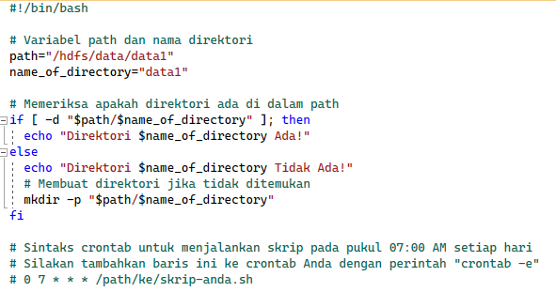
X
Tugas
Buatlah sebuah skrip shell/bash untuk memeriksa apakah direktori ada di dalam path yang diberikan.

Slide 5
X
Task 2
Menambah kondisi lain pada skrip 1

Slide 6
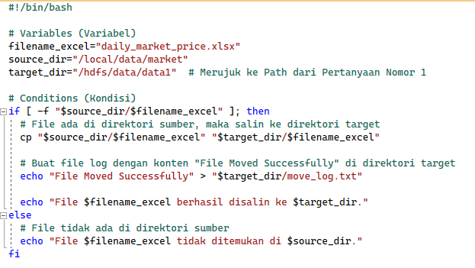
X
Tugas
Menggunakan skrip dari pertanyaan nomor 1, tambahkan kondisi lain jika direktori ada di dalam path.

Slide 7
X
Task 3
Memasukkan data dari Python ke MySQL

Slide 8
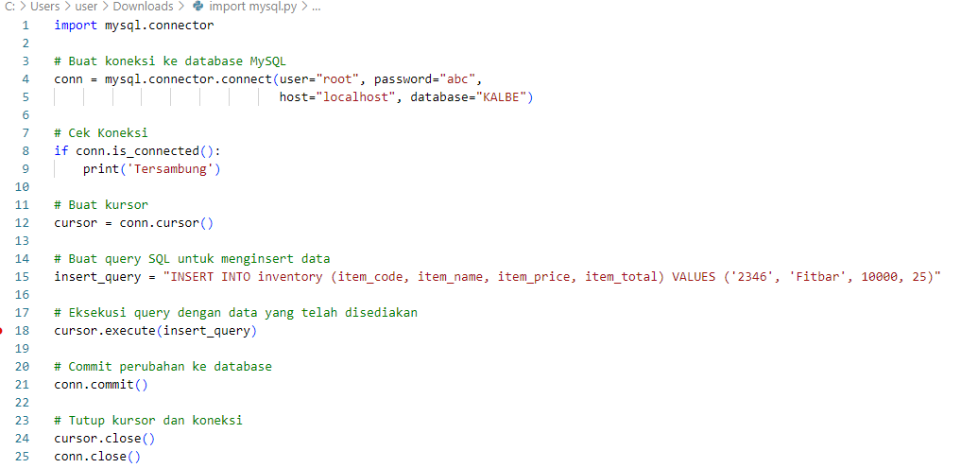
X
Tugas
Sintaks untuk memasukkan data dari Python ke MySQL

Slide 9
X
Task 4
Membuat tabel inventory pada database KALBE

Slide 10
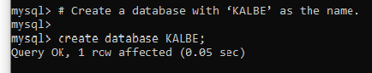
X
Tugas 4.1
Membuat database KALBE

Slide 11
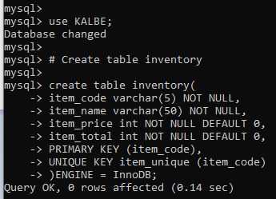
X
Tugas 4.2
Di dalam database, buatlah sebuah tabel dengan nama 'Inventory', yang memiliki kolom-kolom Item_code, Item_name, Item_price, dan Item_total. Pilih tipe data terbaik dan panjangnya sesuai dengan praktik terbaik untuk masing-masing kolom. Pilih satu kolom unik sebagai kunci utama (primary key) dan tentukan juga batasan (constraints) untuk kolom-kolom tersebut.

Slide 12
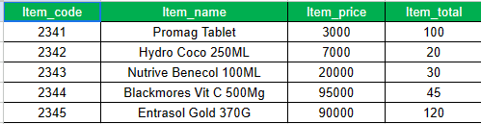
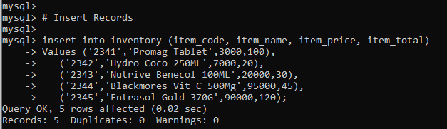
X
Tugas 4.3
Masukkan data di bawah ini ke dalam tabel

Slide 13
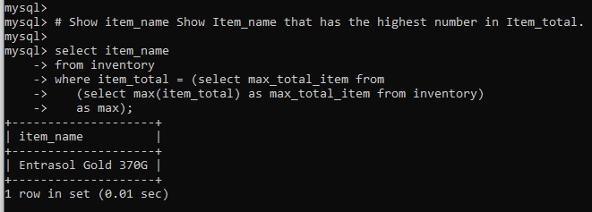
X
Tugas 4.4
Tampilkan Item_name yang memiliki jumlah tertinggi dalam kolom Item_total.

Slide 14
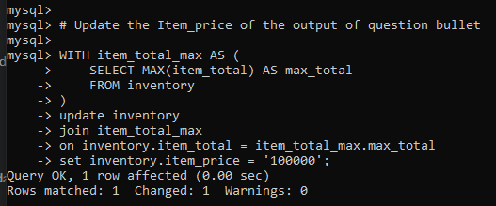
X
Tugas 4.5
Perbarui Item_price dari hasil pertanyaan sebelumnya.

Slide 15
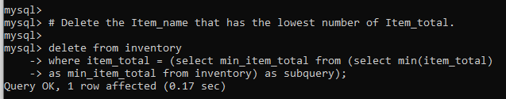
X
Tugas 4.6
Hapus Item_name yang memiliki jumlah Item_total terendah.

Slide 16
X
Tugas 4.7
Operasi tersebut tidak akan dapat berjalan karena kolom 'item_code’ yang berisi ‘2343’ sudah ada, yakni ‘item_name’ produk ‘Nutrive Benecol 100ML’.
Apa yang akan terjadi jika kita memasukkan Item_name lain dengan Item_code 2343 ke dalam tabel?

Slide 17
X
Task 5
Membuat query dari table customer

Slide 18
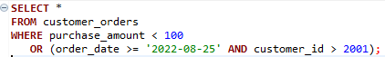
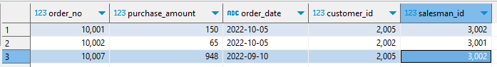
X
Tugas
Buatlah sebuah Kueri untuk menampilkan semua pesanan pelanggan di mana jumlah pembelian kurang dari 100 atau mengabaikan pesanan-pesanan yang tanggal pesanannya adalah pada atau setelah 25 Agustus 2022, dan ID pelanggan di atas 2001. Tabel contoh yang digunakan adalah 'customer_orders'.

Slide 19
X
Task 6
Membuat skema bintang

Slide 20
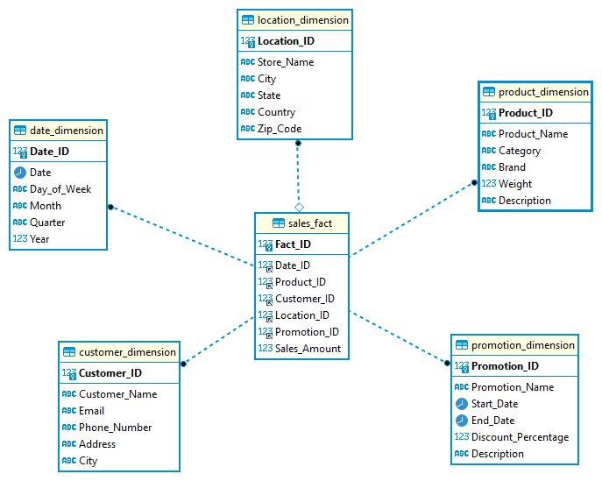
X
Tugas
Buatlah sebuah skema bintang (star schema) sederhana untuk database KALBE yang terdiri dari 1 Fakta (Fact) dan 5 Dimensi (Dimensions) menggunakan Teori Model Data Fisik (Physical Data Model).

Slide 21
X
Tautan Github
Klik di sini
Atau salin tautan berikut:
https://youtu.be/eLX5TgF-J6s?si=v7yZT47Q-ehHx11S

Slide 22
X
Tautan YouTube
Klik di sini
Atau salin tautan berikut:
https://youtu.be/eLX5TgF-J6s?si=v7yZT47Q-ehHx11S

Slide 23
Terima Kasih
X

